Slide 1
Simple Turn Board Game
Beyond Google
OOP B-3조
60072402 박병상
60102337 박종인
60102328 라예지
60082361 엄기현
60102356 염철언

Slide 2
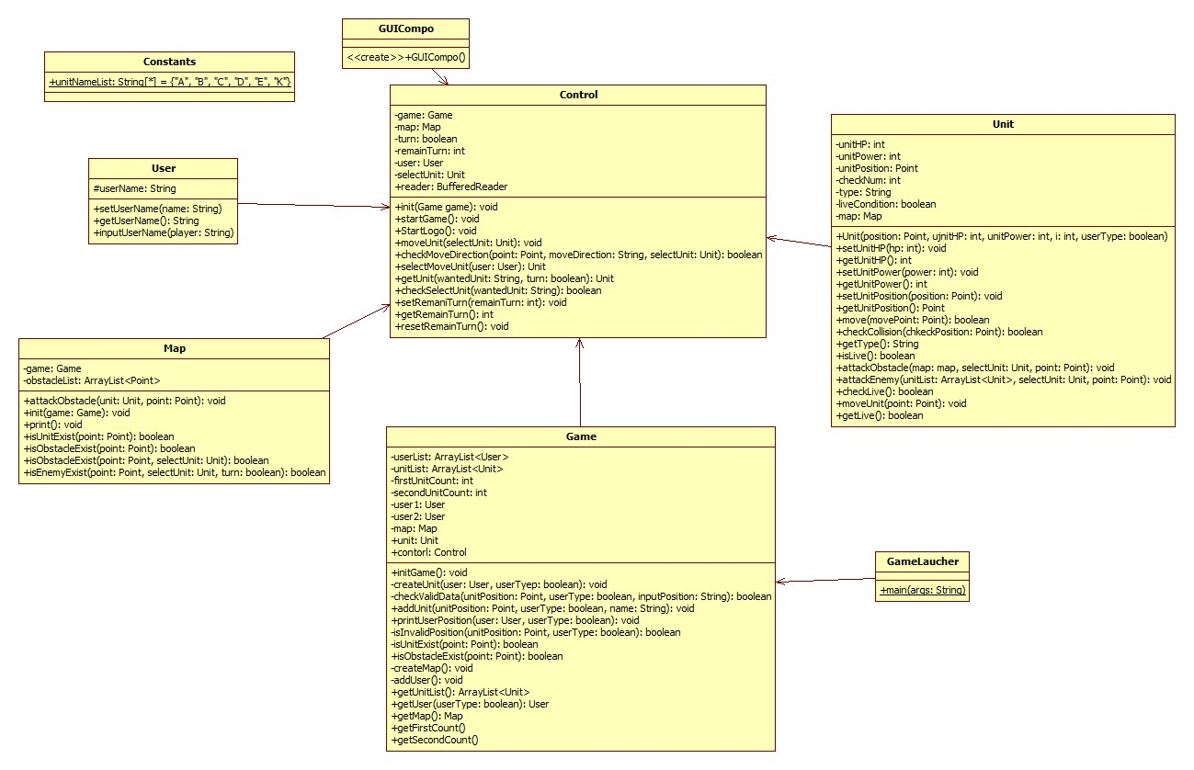
클래스 명세서

Slide 3
게임 구성도
GameLauncher
Game
Make
Call
Init()
Make
Call
createUnit()
User
gameStart()
Call
Control

Slide 4
게임 구성도(Cont.)
selectMoveUnit()
이동할 유닛 선택
moveUnit()
선택할 유닛 이동 방향 선택
checkMoveDirection()
이동방향 Checking

Slide 5
게임 구성도(Cont.)
checkMoveDirection()
이동방향 Checking
Check
Check
isEnemyExist()
Check
isObstacleExist()
isUnitExist()
attackEnemy()
attackObstacle()
Call
moveUnit()

Slide 6
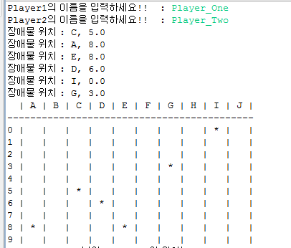
Game 시연 화면
각각의 Player 입력 후 장애물 랜덤 위치

Slide 7
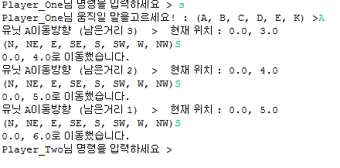
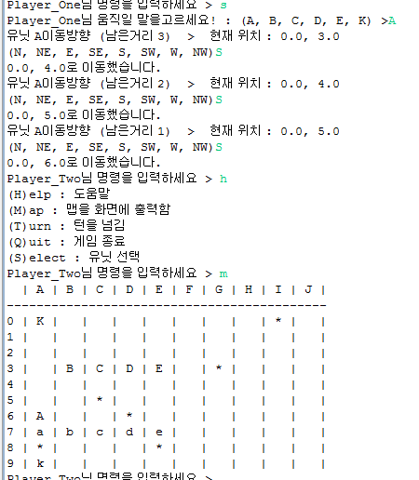
Game 시연 화면(Cont.)
각 Player별로 위치 이동, 명령어 입력

Slide 8
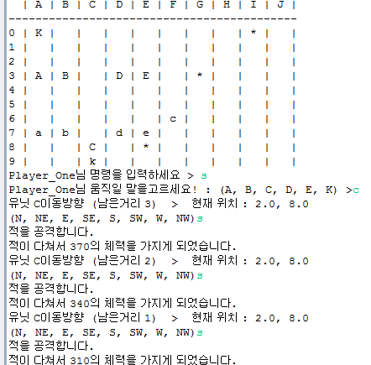
Game 시연 화면(Cont.)
각 유닛별 HP, Power를 부여하여
격투에 차이를 줌

Slide 9
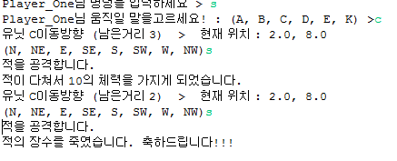
Game 시연 화면(Cont.)
왕이 죽을 시 게임 종료

Slide 10
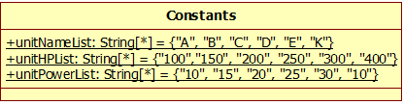
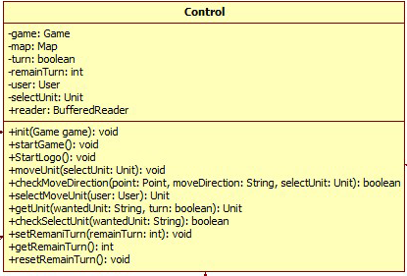
주요 Class 설명
자주 쓰는 문자, 숫자 Constants Class에 등록, 이용
기본 객체(User, Map, Game)
Component화해 Control이 보유

Slide 11
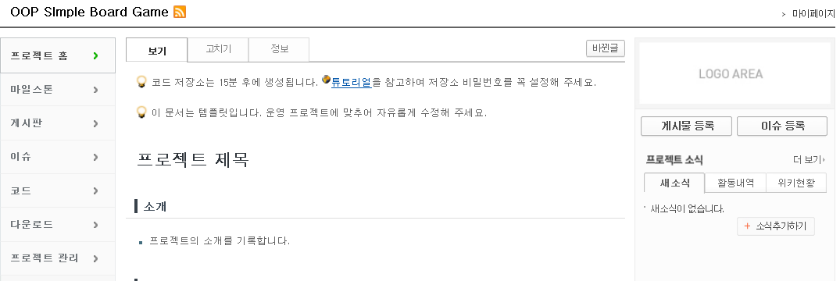
Source 관리
네이버 제공 SVN Servie 이용 Source SubVersion 관리
http://dev.naver.com/projects/beyondgoogle

Slide 12
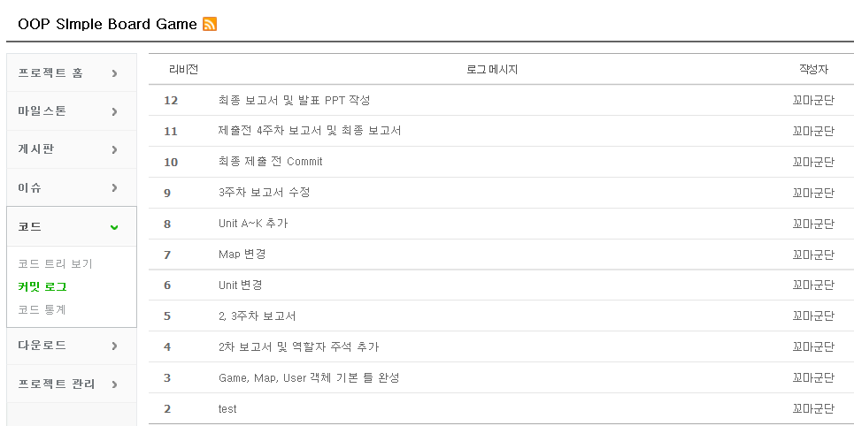
Source 관리(Cont.)
네이버 제공 SVN Servie 이용 Source SubVersion 관리
http://dev.naver.com/projects/beyondgoogle

Slide 13
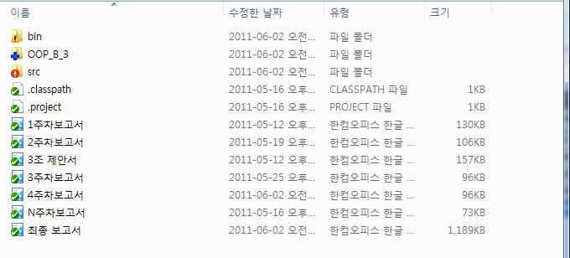
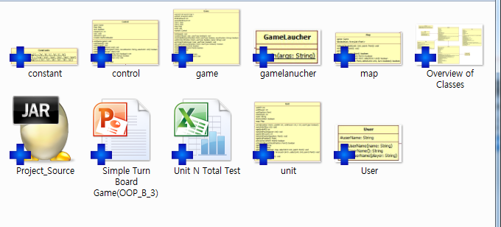
Source 관리(Cont.)
네이버 제공 SVN Servie 이용 Source SubVersion 관리
http://dev.naver.com/projects/beyondgoogle

Slide 14
QnA
게임 시연
Play Game
Question
N Answer

